Slide 1

BNN Related Search
Xiangsheng Shi
2021-5-27

Slide 2
Index
Preliminary
*Quantization
XNOR-Net: A Paradigm of BNN
BNN Search Branches
Literature Search & SOTA Observation
Survey of BNN
SOTA Search
Domestic Research for Model Compression
Group-Based Search
Paper Collection and Opensource Codebase Sharing

Slide 3

Preliminary
Quantization
Motivation?
Definition
Method
Quantization Partition & Quantized Value: Uniform vs Non-Uniform
Quantization Range: Symmetric vs Asymmetric
Activation Clipping Range: Dynamic vs Static
Quantization Granularity: Layerwise/Groupwise/Channelwise/Sub-Channelwise
Fine-tuning: Quantization-Aware Training(QAT) vs Post-Training Quantization(PTQ)
…
A Survey of Quantization Methods for Efficient Neural Network Inference https://arxiv.org/abs/2103.13630
Notes:
我们首先回顾一下低比特量化的一些背景知识。为了减少参数和中间变量的存储开销，加速计算，减少计算的能量花费等目的，以实现神经网络在移动设备和物联网设备等计算资源受限、能量开销敏感的终端上的部署，我们需要对模型进行压缩，常用的模型压缩方法有剪枝、量化、低秩分解、知识蒸馏等方法，今天要讲的二值化神经网络BNN就可以看成量化的极端情形。如果给量化问题一个形式化的定义，我们可以得到下面这个式子：式中的θ表示神经网络中参数的集合，它是经过预训练的全精度数据，x_i和y_i分别表示第i个数据点以及它对应的标签，l是某种损失函数。量化的目标就是对模型中的参数θ以及计算中的激活值进行量化，尽可能少地影响损失值L。不同的量化方案按照量化方式可以有非常细致的区分，比如按照量化间隔和量化值是否在数轴上等间隔排布可以分成均匀量化和非均匀量化，按照量化区间是否对称可以分成对称量化和非对称量化，等等，但是这些不是我们今天讨论的重点，所以不再详细展开，感兴趣的同学可以在这篇文章里找到更多细节。

Slide 4

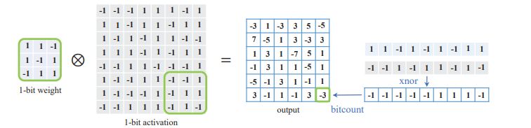

Preliminary
Binarization
Weights & Activations: FP32 -> +1 & -1
Operation: Matrix Multiplication -> XNOR & Bit-Count
XNOR-Net: A Paradigm of BNN
Binarization Scheme
Forward Propagation: Binarization Function – Sign(X)
Backward Propagation: Straight-Through Estimator(STE)
- XNOR-Net: ImageNet Classification Using Binary Convolutional Neural Networks http://arxiv.org/abs/1603.05279
Notes:
二值化神经网络BNN可以看作是量化的一种极端情形，在BNN里，权重weight和激活activation被量化成了+1和-1，因此计算开销昂贵的矩阵乘法运算就可以用异或和Bit-count操作代替了，这样就极大地提高了计算效率，减少了能量花销。下面我们以XNOR-Net为例介绍BNN的工作方式。XNOR-Net是第一个在ImgNet上取得比较理想结果的模型，为后续的研究提供了有效参考。在BNN训练和推理的前传过程中，在进行二值卷积之前需要对权重W和输入X进行二值化，通常使用的二值化函数是sign函数，以0为分界将W和X量化成+1和-1，量化后的值参与卷积运算。这里可以看到，原始的矩阵乘法运算变成了二值之间的异或和bit-count。在反向传播过程中，因为量化函数sign不可导，处处产生零梯度，因此使用STE对梯度进行近似，也就是认为sign函数输出对输入的梯度为1。这里对于量化的参数W及激活A还有一些更详细的限制，比如使用clip函数限制W的范围等。

Slide 5


Preliminary
Binarization Workflow
Forward Propagation: Binarization Function – Sign(X)
Backward Propagation:
*Latent Weights?
- XNOR-Net: ImageNet Classification Using Binary Convolutional Neural Networks http://arxiv.org/abs/1603.05279
Notes:
下面介绍BNN的工作流程。如前所述，在前传阶段，需要对全精度的参数和激活值进行二值化，随后使用二值化后的参数和激活值进行卷积计算。在反向传播时使用STE近似梯度，认为关于量化前参数与激活值的梯度等于关于量化后参数与激活值的梯度，然后使用这一梯度更新全精度的参数。这里有涉及一个隐权重的问题。我们在部署BNN的时候肯定希望参数是二值化的，这样才能节省参数的存储空间，但是在网络训练过程中我们实际上保留了全精度的参数，把这个全精度的参数叫做隐权重latent weight。在前传的时候将这个全精度的参数量化成二值的，在后向传播的时候将损失函数关于二值参数的梯度作用到全精度的参数上，这也就是STE的思想。

Slide 6

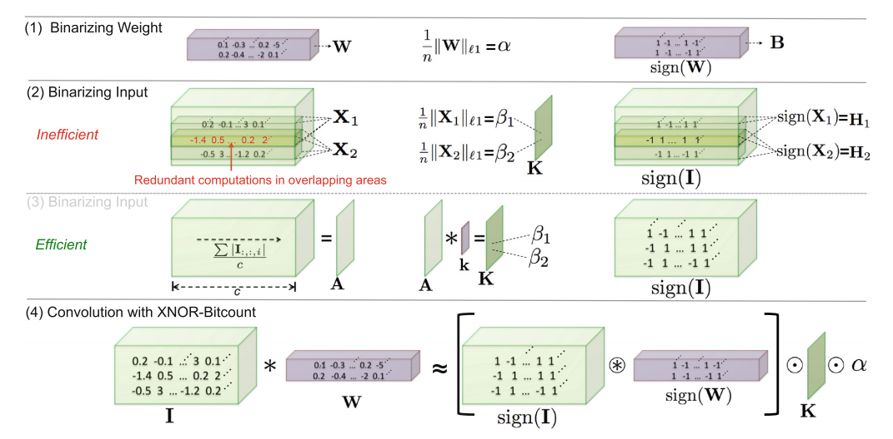
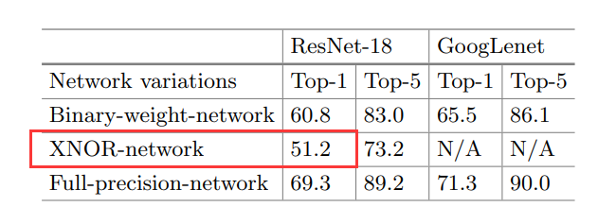
Preliminary
XNOR-Net Adaptation
Scaling Factors
Layer Reordering
FP layer Reservation
The Stem
Last FC layer
Downsample Layer
Batch
Norm
Binarize
(Sign)
BiConv
x
Scaling
Factor
- XNOR-Net: ImageNet Classification Using Binary Convolutional Neural Networks http://arxiv.org/abs/1603.05279
Notes:
最后再介绍一下XNOR-Net中的一些对二值网络的调整。这里面的一些设置已经成了后续许多二值网络的参考范式。首先是出于减小参数、激活值在量化前后误差的目的，XNOR-Net提出了一种比例因子，这种比例因子是在对应方向上计算全精度权重和激活值的L1范数得到的，在权重和参数二值化后，再在相应的方向上乘以对应的比例因子。在实际应用中，权重的比例因子在训练后就固定了，但是激活值的比例因子需要实时计算，再加上权重的比例因子对精度的改善更大，所以后续的工作一般都只采用权重的比例因子。其次XNOR-Net对卷积计算块中的层进行了重新排布，通过将BN层提到二值化前减小了量化误差，提升了最后的精度。XNOR-Net中并不是所有的层都是二值化的，其中第一层Conv、最后一层全连接层以及中间的降采样层都是保留成了全精度的，因为这些层对二值化比较敏感，量化会造成较大的精度损失，后续的工作基本上都沿用了这一设置。最后XNOR-Net在以ResNet-18为骨架的模型上，在ImgNet上可以取得51.2%的准确率。

Slide 7
Preliminary
BNN Search Branches
Quantization Error Minimization
Scaling Factors
Binarization Function Design
Trainable Quantizer / Learnable Binarization Threshold
...
Training Method Improvement
Improved Loss Function (Regularization)
Gradient Error Reduction
Staged / KD-like Training Progress
...
Structural Modification
Layer Reordering
More shortcuts / Widened Channels / Grouped Conv
NAS for BNN
...
Binary Neural Networks: A Survey
http://arxiv.org/abs/2004.03333
Notes:
最后我们再关注一下BNN相关工作的研究方向。BNN主流的研究方向大体可以分为以下三种，即改善量化误差、改善训练方式、改善网络结构。在改善量化误差方面，常见的改善方法有引入各种各样的比例因子、设计量化函数、设计可训练的量化器等方法。改善量化误差相关的方法一般关注的是减少局部的量化误差，而改进训练方法则更加全局一些，包括改进损失函数，这通常是通过在损失函数中添加正则项完成的，改善反向传播中的STE，减少梯度误差，分阶段的或者说类似知识蒸馏的训练方法等。还有一类工作专注于改进BNN的结构，使其更适合二值化特性，比如层重排、引入更多跳跃连接、增加通道数、使用分组卷积等，此外将神经架构搜索运用到BNN里也是研究的方向。

Slide 8
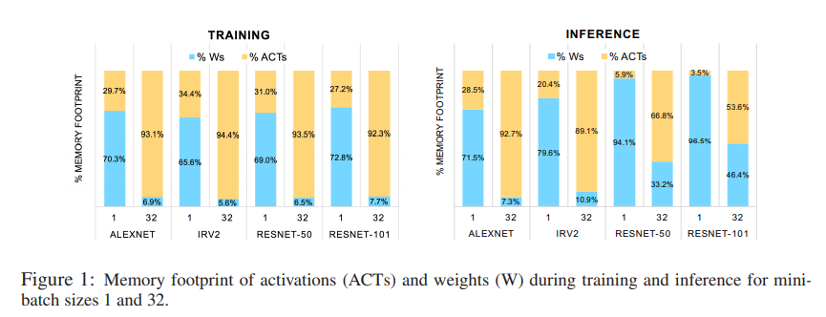
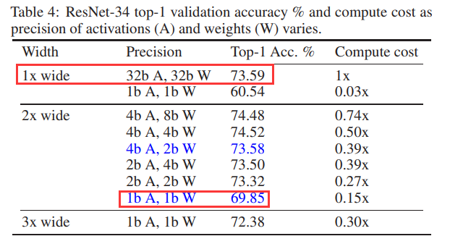
Literature Search & SOTA Observation
Literature Search
WRPN: Wide Reduced-Precision Networks
Motivation
Widen Channels
(ICLR2018) WRPN: Wide Reduced-Precision Networks
https://arxiv.org/abs/1709.01134
Notes:
下面对我前段时间读过的一些比较有代表性的文章和SOTA文章进行一些简单的总结。因为很难对每篇文章按照上述的分类进行严格的区分，所以这里我就按照时间线索展开了。首先是一篇ICLR2018的文章，这篇文章的创作背景是，当时很多工作主要关注对模型的参数的量化，作者观察到在训练阶段激活值的占比很高，消耗了大部分的内存，因此需要对激活值进行量化。为了弥补精度下降，作者提出了一种非常朴素的思路，就是按比例扩大模型的通道数，可以看到仅仅将通道数目扩大到原来的两倍就能带来非常大的性能提升，当然这么做的代价也非常明显，参数和运算数也会相应变大。除此之外比较遗憾的地方是，作者是用ResNet-34进行的实验，得到的结果和一般在ResNet-18上取得的结果不能直接比较。

Slide 9
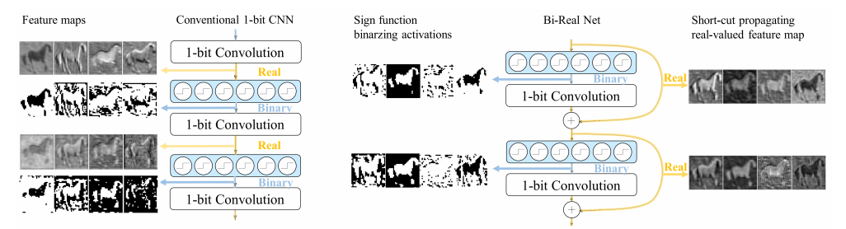
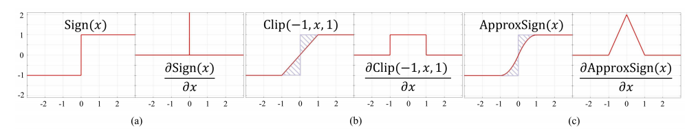
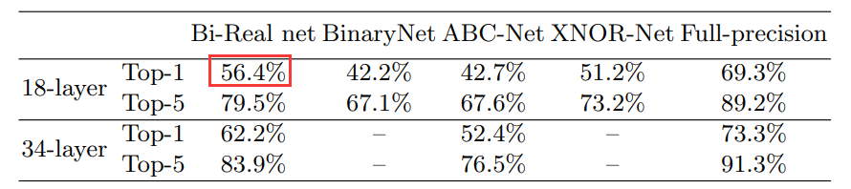
Literature Search & SOTA Observation
Bi-Real Net
Motivation
Additional Shortcut
Gradient Amend
Approximated Derivative of the Sign Function (w.r.t. A)
Magnitude-aware Gradient (w.r.t. W)
(ECCV2018)Bi-Real Net: Enhancing the Performance of 1-bit CNNs With Improved Representational Capability and Advanced Training Algorithm http://arxiv.org/abs/1808.00278
Notes:
这篇Bi-Real Net也是BNN领域比较经典的文章，作者是港科的刘泽春。在这篇文章里，作者发现Binary Conv生成的结果是通过bit-count产生的整数，这一特征图里包括大量信息，如果通过BN后直接进行量化会损失大量信息，因此提出在原来的shortcut的基础上再引入更细粒度的shortcut，就是右边这种，在sign之前，将conv产生的结果跳跃连接到下一层sign之前，这就是这篇文章在模型结构方面的改进。然后除此之外作者还提出对STE的梯度进行修正，比如用分段多项式来拟合sign函数关于激活值的导数，用全精度权重的幅值来修正参数的梯度等，最后在ResNet-18上Bi-Real Net达到了56.4%的精度。

Slide 10
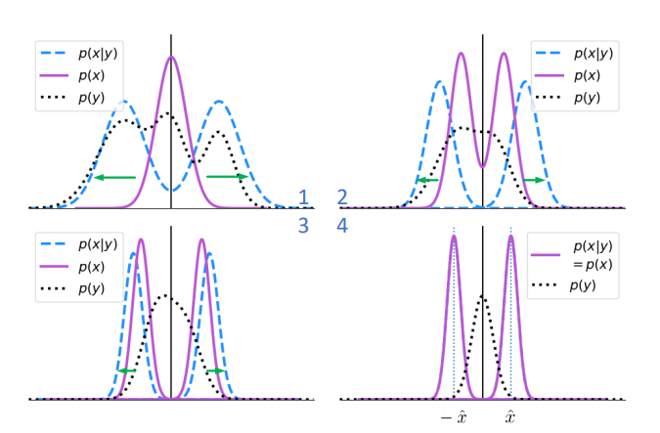
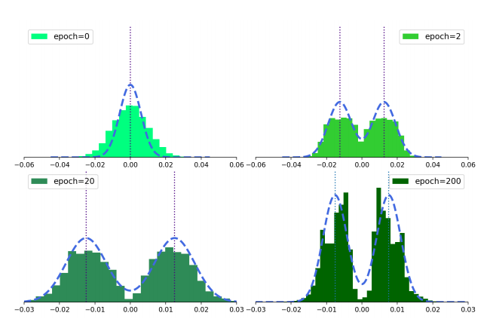
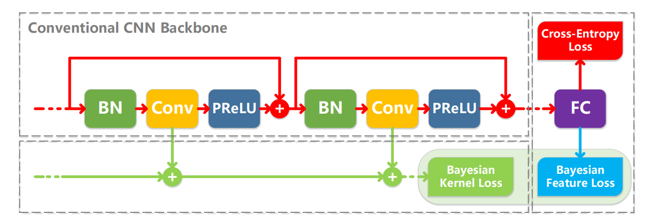
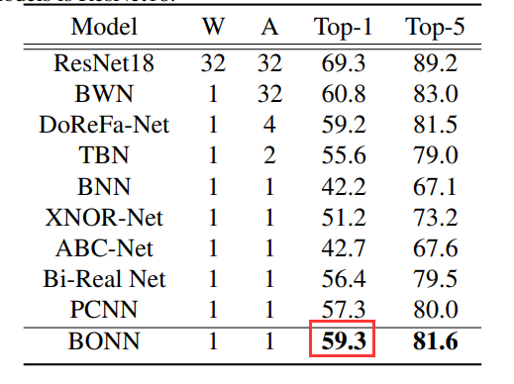
Literature Search & SOTA Observation
Bayesian Optimized 1-Bit CNNs
Motivation
Bayesian Loss Term
(ICCV2019) Bayesian Optimized 1-Bit CNNs
https://arxiv.org/abs/1908.06314
Notes:
这篇文章是厦大纪荣嵘组的工作，文章提出使用贝叶斯学习的方式训练BNN。作者认为，当全精度的参数分布符合高斯混合模型，其中两个中心点分别位于两个量化值的时候，量化误差最小。上面这张图就是作者认为的模型参数分布随着训练过程推移的表现形式。其中x指全精度的参数，y指量化误差，在初始化后，x的分布满足均值为0，某一方差的高斯分布，当训练收敛时，量化误差y的分布变成以0为均值，某一方差的高斯分布，而x关于y的后验分布以及全精度参数x的分布变成了以两个量化值为中心的高斯混合模型。为了达到这个效果，作者在原来交叉熵的基础上添加了两个贝叶斯损失项，其中一个是贝叶斯核损失，一个是贝叶斯特征损失，贝叶斯核损失是逐卷积层的，添加的目的是将卷积核中全精度的参数的分布约束到对称高斯混合分布，减少量化误差，贝叶斯特征损失只在最后的全连接层中出现，添加的目的是减少类间变化以更好地分类。最后作者给出了训练中全精度参数分布的变化，可以看到和左边的图非常相似，最后确实成了近似对称的分布，但是可以看到这里量化值其实很小，是不是可以说明其实参数还是很想分布在0附近，只是添加的正则项强行把分布掰到0两边了呢？最后BONN的精度是59.3%。

Slide 11
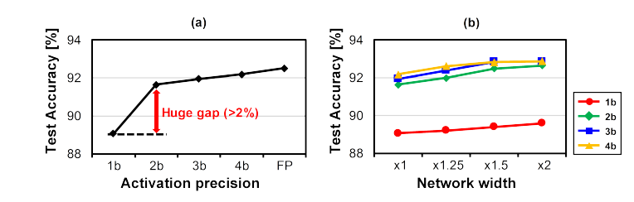
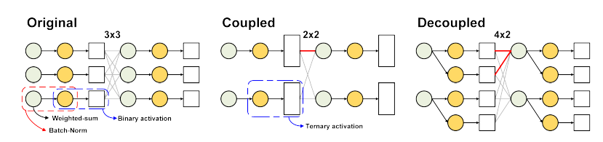
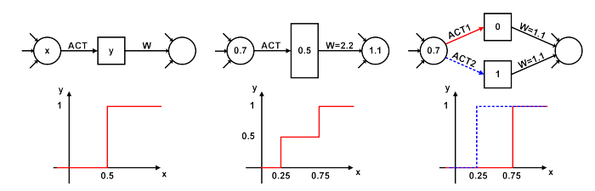
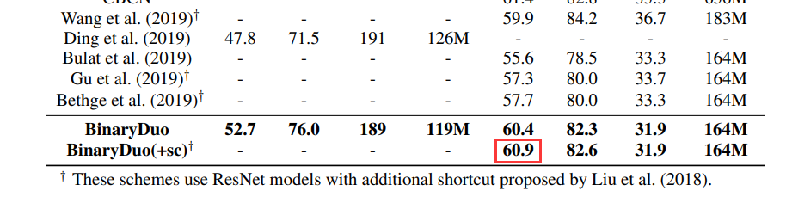
Literature Search & SOTA Observation
BinaryDuo
Motivation
Training Scheme: Ternary -> Binary
(ICLR2020) BinaryDuo: Reducing Gradient Mismatch in Binary Activation Network by Coupling Binary Activations https://arxiv.org/abs/2002.06517
Notes:
在这篇BinaryDuo里，作者观察到激活值的精度从2bit降到1bit会带来巨大的性能恶化，这一变化比从其他比特到另一比特来得都要大，而且在不同的通道宽度上都表现出了同样的性质。作者进一步将BNN里精度下降的原因归结到对激活值的量化导致的梯度失配，并提出了一种平滑的损失函数CDG来衡量梯度失配，通过实验证明了提高激活值的位宽可以缓解梯度失配的问题。其实我觉得文章的前半部分就是拐着弯想说明要提高激活值的位宽的。然后作者就提出了本文的训练方法，先训练一个激活值采用Ternary的模型，然后再将这个Ternary的激活函数拆成两个Binary的激活函数，需要注意的是这一过程实际上不会导致参数或激活值的加倍，比如原始的二值模型可能是3*3有9个激活值，但是用2*2的ternary模型去替代，最后拆成8个二值，这样保证解耦后的二值网络参数不会多于原始的二值网络。将Ternary激活解耦成Binary之后再进行调优。这种训练方案下最后的精度是60.9。

Slide 12
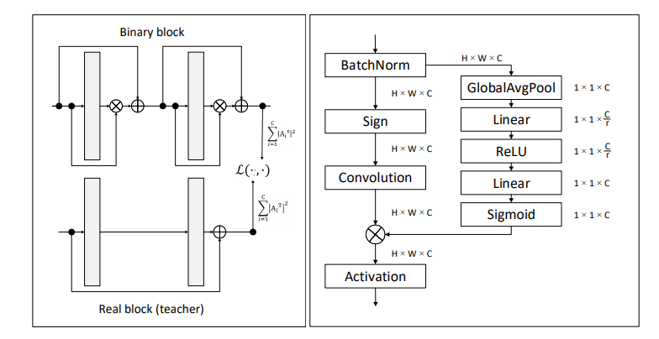
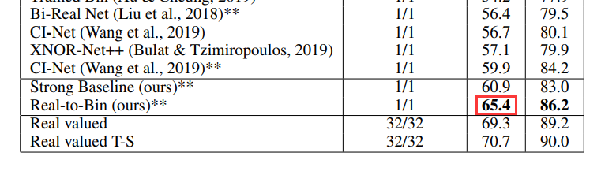
Literature Search & SOTA Observation
Training Binary Neural Networks with Real-to-Binary Convolutions
Motivation
Real-to-Bi Attention Matching Scheme / Loss Term & Staged Train
Data-driven Activation Scaling Factor
(ICLR2020)Training Binary Neural Networks with Real-to-Binary Convolutions
https://arxiv.org/abs/2003.11535
Notes:
这篇文章的作者在BNN领域做了很多工作，除了这篇文章外他们的作品还有BATS、后面的HCEB等，每一篇刷点刷得都很厉害。在Real-to-Bi里，作者认为如果每个binary层的输出和它们对应的全精度层的输出接近那么最后的精度也会相应提高，所以其实他们的思路也可以看成变相减少量化误差。为此，作者提出了一种注意力匹配机制和一种输入数据驱动的激活值比例因子。首先看这个注意力匹配机制，作者在训练BNN的时候不是从头开始训的，而是从以一种老师-学生机制分阶段逐渐训练出来的，在每一阶段都有一个更像全精度的网络作为老师，一个接近二值网络的模型作为学生，他们对应层输出的激活值的差别作为一个损失项添加到损失函数中（指图）。这里为了缩小老师和学生模型的区别，作者将整个训练过程拆成了三段，也就是分成三对老师-学生的组合，逐步从全精度网络转换到二值网络。一般来说，以前的工作都认为对于参数的比例因子更重要一些，而对于激活值的比例因子则因为收益很小所以大家都不用，当然也有一系列这方面的工作就是了。然后这里作者就提出了一种基于全精度激活值计算的比例因子，他们在一般的计算块之外外挂了一个计算激活值比例因子的小网络，用二值化前的激活值计算比例因子。最后这篇文章把ResNet-18在ImgNet上的点打到了65.4%。

Slide 13
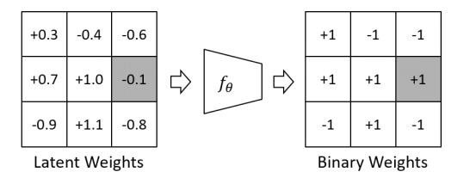
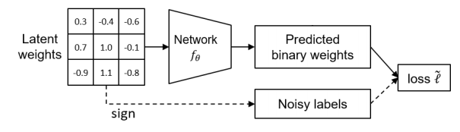
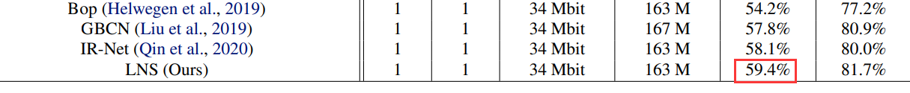
Literature Search & SOTA Observation
Training Binary Neural Networks through Learning with Noisy Supervision
Motivation
Learnable Quantizer
(ICML2020) Training Binary Neural Networks through Learning with Noisy Supervision
https://arxiv.org/abs/2010.04871
Notes:
这篇文章提出了一种用量化后的权重作为噪声标签，监督量化器学习的思路。作者认为，独立量化每一个权重，根据权重的符号把它们分别量化成+1和-1不能利用权重之间的相互关系，不能达到最优的性能。比如这张图里，这里的权重-0.1如果用sign函数直接量化的话就是被量化成-1，但是实际上它可能因为权重之间的相互作用，被量化成+1比较合适，所以这种手工定义的规则可能就不能找到最佳的量化值。因此作者提出了一种可以学习的量化器，将它嵌入到每一个需要量化的层中，首先对模型进行预训练，预训练时就是用一般的sign函数。预训练之后使用这种量化器进行调优，这时对潜参数取sign作为含噪声的标签，另一边直接将全精度的参数输入由CNN组成的量化器，输出预测的二值参数，并把二者之间的一种定义的差值作为附加损失，添加到交叉熵中，使用梯度下降同时更新潜参数和量化器中的参数。这种方法在ResNet-18为骨架的模型上，在ImgNet上取得了59.4%的准确率。

Slide 14
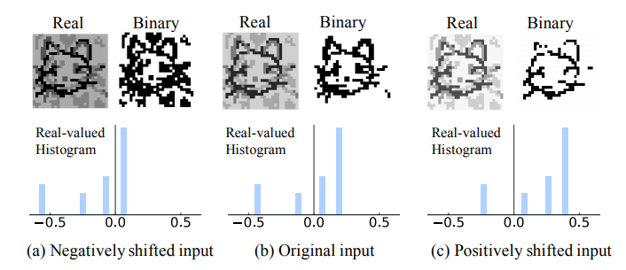
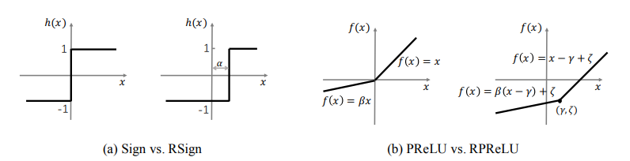

Literature Search & SOTA Observation
ReActNet
Motivation
Generalized Activation Functions: RSign & RPReLU
Distributional Loss
(ECCV2020) ReActNet: Towards Precise Binary Neural Network with Generalized Activation Functions
https://arxiv.org/abs/2003.03488
Notes:
这篇ReActNet的作者和前面Bi-Real Net的作者是都是港科的刘泽春。作者观察到，激活值的分布对最后的准确率会有很大的影响。比如上面这张猫猫图，如果将它的分布稍微正偏或者反偏一下，最后留存的信息就会有很大的差别，最后的精度自然也会有较大的区别。因此作者提出了一种泛化的激活函数，RSign和RPReLU，将量化的阈值和激活阈值进行了偏移，从而显式地改变了激活值的分布。不过这些激活函数都是按通道的，所以可能会引入一些额外的计算和存储开销。此外ReActNet采用的训练方式也是分阶段的，作者提出了一种分布损失函数以取代原来的交叉熵，使得二值网络的输出的分布尽可能接近全精度网络的输出分布。ReActNet最后取得了最高71.4%的精度，不过需要注意的是这里ReActNet不再是以ResNet-18为骨架的了，而是以MobileNet为骨架的，如果统一运算的数量，那么ReActNet最后的精度是70.1%，这比起之前的工作已经是相当大的飞跃了。

Slide 15
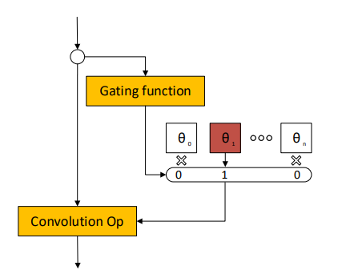
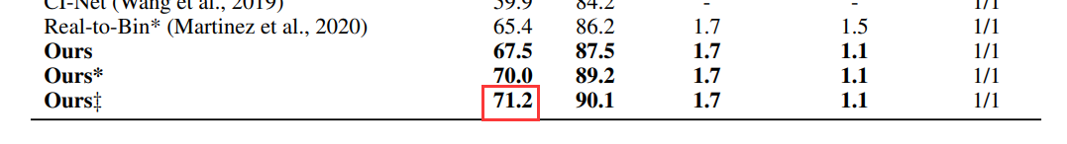
Literature Search & SOTA Observation
High-Capacity Expert Binary Networks
Ensemble-like Conditional BiConv
Widened Channels & Grouped Conv
(ICLR2021) High-Capacity Expert Binary Networks
https://arxiv.org/abs/2010.03558
Notes:
这篇文章就比较粗暴，没有讲故事。这篇文章提出了一种类似Ensemble方法的Conv结构，每一层中由原来的一个Conv替换成了若干Conv，被称为Expert。对于输入的特征图，首先通过一个Gating Function选择一个Expert出来，然后用这个Expert计算卷积。这里的每一个Expert都是使用正交的数据训练出来的，然后在训练的时候先预训练一个expert出来，再用这个expert初始化其他expert。训练也是分阶段进行的。根据作者报告，使用4倍expert只占用两倍的存储空间。然后这篇文章还通过拓宽通道数目涨点，但是单纯扩宽通道会使计算数增加，因此作者又引入了分组卷积，这样在不增加计算数的前提下提高精度。最后HCEB的精度在ImgNet上是71.2%。

Slide 16
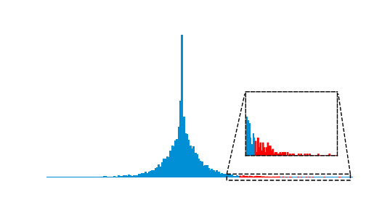

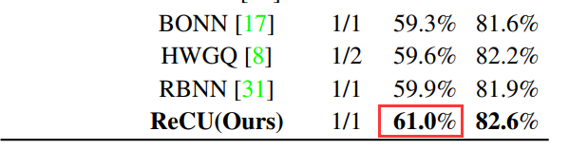
Literature Search & SOTA Observation
ReCU: Reviving the Dead Weights in Binary Neural Networks
Motivation: dead weights
Dynamic Clamp of Weights
(arxiv2021.3) ReCU: Reviving the Dead Weights in Binary Neural Networks
https://arxiv.org/abs/2103.12369
Notes:
这篇文章是一篇比较新的文章，它的出发点是BNN的潜参数里有许多dead weights，比如这张参数的分布图里，分布在两边的这些参数。这些参数绝对值比较大，在更新的时候难以翻转，所以作者认为这些dead weights的存在会对网络的收敛产生负面影响，因此提出了一种动态的参数取值范围的调整方式，从训练前期到训练后期，参数的取值范围逐渐增大，这样既加快了收敛，又保持了参数的信息熵。最后模型在ResNet-18的骨架上在ImgNet上取得了61.0%的准确率。

Slide 17
Literature Search & SOTA Observation
SOTA Search
Accuracy on ImgNet
Method | BiOPs | FLOPs | Total FLOPs | Params(Mbit) | Accuracy | *Note
XNOR-Net | 1.70E+09 | 1.33E+08 | 164M | 33.3 | 51.2
DoReFa-Net |  |  | 240M | 40.8 | 62.6 | (2/2)
ABC-Net |  |  | 780M | 69.6 | 65 | (1/1)*5
Bi-Real | 1.68E+09 | 1.54E+08 | 164M | 33.3 | 56.4
BONN |  |  |  |  | 59.3
Real-to-Bi | 1.68E+09 | 1.56E+08 | 166M |  | 65.4
BinaryDuo |  |  | 164M | 31.9 | 60.4
LNS |  |  | 164M | 34 | 59.4
ReActNet | 4.69E+09 | 1.40E+08 | 214M |  | 71.4
HCEBN | 1.70E+09 | 1.10E+08 | 137M |  | 71.2
ReCU |  |  |  |  | 61
Notes:
这里我列了一下这次survey中典型的网络和它们在ImgNet上的准确率。其中ReActNet和HCEBN基本上可以代表现在的SOTA结果，他们都把点数刷到了70以上，非常恐怖。可以看到这个领域几乎没有统一的标准，大家报告结果的时候都非常鸡贼，一般只说对自己有利的结果，比如HCEBN就根本没说自己有多少参数。

Slide 18
Domestic Research for Model Compression
Group-Based survey
Rongrong Ji @ XMU
[TPAMI2018]Holistic CNN Compression via Low-rank Decomposition with Knowledge Transfer
[IJCAI2018] Accelerating Convolutional Networks via Global & Dynamic Filter Pruning
[JCRD2018]深度神经网络压缩与加速综述
[IJCAI2019] Generalized Zero-Shot Vehicle Detection in Remote Sensing Imagery via Coarse-to-Fine Framework
[ICCV2019] Bayesian Optimized 1-Bit CNNs
[CVPR2019] Circulant Binary Convolutional Networks: Enhancing the Performance of 1-bit DCNNs with Circulant Back Propagation
[CVPR2019] Exploiting Kernel Sparsity and Entropy for Interpretable CNN Compression
[CVPR2019] Towards Optimal Structured CNN Pruning via Generative Adversarial Learning
Notes:
最后

Slide 19
Domestic Research for BNN & Low-Bit
Rongrong Ji @ XMU
[TNN2019] Towards Compact ConvNets via Structure-sparsity Regularized Filter Pruning
[ECCV2020] PAMS: Quantized Super-Resolution via Parameterized Max Scale
[CVPR2020 Oral] HRank: Filter Pruning using High-Rank Feature Map
[NIPS2020] Rotated Binary Neural Network
[IJCV2020] Binarized Neural Architecture Search for Efficient Object Recognition
[CVPR2021] Towards Compact CNNs via Collaborative Compression
Yunhe Wang @ NOAH
[SIGKDD 2018] Towards Evolutionary Compression
[ICASSP 2019] Low Resolution Visual Recognition via Deep Feature Distillation
[ICML2020] Training Binary Neural Networks through Learning with Noisy Supervision
Notes:
最后

Slide 20
Domestic Research for BNN & Low-Bit
Yunhe Wang @ NOAH
[ECCV2020] Optical Flow Distillation: Towards Efficient and Stable Video Style Transfer
[NIPS2020] SCOP: Scientific Control for Reliable Neural Network Pruning
[NIPS2020] Searching for Low-Bit Weights in Quantized Neural Networks
[NIPS2021 Spotlight] Kernel Based Progressive Distillation for Adder Neural Networks
[NIPS2021] Residual Distillation: Towards Portable Deep Neural Networks without Shortcuts
[CVPR2021] Data-Free Knowledge Distillation For Image Super-Resolution
[CVPR2021] Manifold Regularized Dynamic Network Pruning
[CVPR2021] Distilling Object Detectors via Decoupled Features
Notes:
最后

Slide 21
Domestic Research for BNN & Low-Bit
Baochang Zhang @ BUAA
[IJCAI2019] Rectified Binary Convolutional Networks for Enhancing the Performance of 1-bit DCNNs
[DICTA2019] Efficient Block Pruning Based on Kernel and Feature Stablization
[AAAI2019] Projection Convolutional Neural Networks for 1-bit CNNs via Discrete Back Propagation
[arxiv] A Review of Recent Advances of Binary Neural Networks for Edge Computing
[IJCAI2020] Channel Pruning via Automatic Structure Search
[IJCAI2020] CP-NAS: Child-Parent Neural Architecture Search for 1-bit CNNs
[ICIP2020] Cam-Net: Compressed Attentive Multi-Granularity Network For Dynamic Scene Classification
[IEEE J-STSP] Circulant Binary Convolutional Networks for Object Recognition
Notes:
最后

Slide 22
Domestic Research for BNN & Low-Bit
Baochang Zhang @ BUAA
[TPAMI(under review?)]SiMaN: Sign-to-Magnitude Network Binarization
[IJCV2021] Rectified Binary Convolutional Networks with Generative Adversarial Learning
Xianglong Liu @ BUAA
[ICCV2019] Differentiable Soft Quantization: Bridging Full-Precision and Low-Bit Neural Networks
[Pattern Recognition 2020] Binary Neural Network: A Survey
[TNNLS2020] Distributed Complementary Binary Quantization for Joint Hash Table Learning
[ICASSP2020] Balanced Binary Neural Networks with Gated Residual
[ICLR2020 workshop] DMS: Differentiable Dimension Search for Binary Neural Networks
[CVPR2020] Attention Convolutional Binary Neural Tree for Fine-Grained Visual Categorization
Notes:
最后

Slide 23
Domestic Research for BNN & Low-Bit
Xianglong Liu @ BUAA
[CVPR2020] Rotation Consistent Margin Loss for Efficient Low-bit Face Recognition
[CVPR2020] Towards Unified INT8 Training for Convolutional Neural Network
[CVPR2020] Forward and Backward Information Retention for Accurate Binary Neural Networks
[ICLR2021] BiPointNet: Binary Neural Network for Point Clouds
[CVPR2021 Oral] Diversifying Sample Generation for Accurate Data-Free Quantization
Notes:
最后

Slide 24
Domestic Research for BNN & Low-Bit
Kwang Ting Cheng @ HKUST
[NIPS2019] Latent weights do not exist: Rethinking binarized neural network optimization
[LNCS2020] ReActNet: Towards Precise Binary Neural Network with Generalized Activation Functions
[ICCV2019] MetaPruning: Meta Learning for Automatic Neural Network Channel Pruning
[CVPR2020] Binarizing MobileNet via Evolution-Based Searching
[IJCV2020] Bi-Real Net: Binarizing Deep Network Towards Real-Network Performance
[TVLSI 2021] Reliability Evaluation and Analysis of FPGA-Based Neural Network Acceleration System
Notes:
最后

Slide 25
Paper Collection and Opensource Codebase
Papers:
htqin/awesome-model-quantization🔥
BNN文章检索 (shimo.im)
michaeltinsley/awesome-binary-neural-networks: A curated list of binary neural network research papers and software packages. (github.com)
BNN Paper List (shimo.im)
A-suozhang/awesome-quantization-and-fixed-point-training: Neural Network Quantization & Low-Bit Fixed Point Training For Hardware-Friendly Algorithm Design (github.com)
Codebase:
hpi-xnor/BMXNet-v2: BMXNet 2: An Open-Source Binary Neural Network Implementation Based on MXNet (github.com)
Larq (github.com)
666DZY666/micronet
Notes:
最后分享一些有关BNN的文献收集和开源项目。第一个项目是天辰发现的，北航刘祥龙组维护的有关BNN和低比特的项目，内容比较全面，首要安利。然后Codebase方面可能是我找得不全，但是似乎BNN的框架目前真的不多？第一个BMXNet是基于MXNet的，报告的结果非常高，在XNOR-ResNet18上取得了大于59.5的点，比一众采用了各种奇技淫巧的方法都高，可以好好研究一下。

